Slide 1
Lær å oppdatere kontaktinformasjonen din i kontaktregisteret
Notes:
Dette kurset er laget for de som vil lære å sjekke eller oppdatere kontaktinformasjonen sin Kontakt- og reservasjonsregisteret.
De som aldri har brukt en elektronisk ID for innlogging til offentlige tjenester, er ikke registrert i kontaktregisteret.
Under teksten: ‘Manus for læreren’. Denne informasjonen skal læreren bruke for å tydeliggjøre informasjonen i lysbildene.
Under teksten: ‘Bakgrunnsinformasjon til læreren’. Dette er KUN bakgrunnsinformasjon til læraren, dersom det kommer spørsmål, og for at lærer skal få noe mer kjennskap til elektronisk ID, ID-porten og kontakt- og reservasjonsregisteret.
Digdir har også utarbeidet egne kurs om å lære å skaffe seg elektronisk ID, lære å logge inn, lære å velge digital postkasse, lære å finne offentlige tjenester på Norge.no.

Slide 2
Hva er «kontakt- og reservasjonsregisteret»?
Register som stat og kommune må bruke når de skal melde noe til deg
Register med kontakt-informasjonen din
Notes:
Manus for læreren:
Kontakt- og reservasjonsregisteret, er et register over innbyggernes digitale kontaktinformasjon. Digital kontaktinformasjon er mobilnummeret og e-postadressen din.
Når du logger inn med en elektronisk ID til en offentlig tjeneste første gang, kan du registrere din kontaktinformasjon.
Det er bare kommuner og statlige virksomheter som kan bruke kontaktregisteret.
Noen virksomheter bruker også egne registre når de kontakter innbyggerene.
Bakgrunnsinformasjon til læreren:
Digdir forvalter det statlige kontakt- og reservasjonsregisteret.
Du må være digital borger for å registrere kontaktinformasjon. Du kan reservere deg mot å få informasjon (brev) digitalt, og heller få brevene i din postkasse. Du kan likevel være digital og kan logge deg inn og se informasjon om deg selv og sende skjema og lignende til offentlige virksomheter.
Du vil også kunne få viktige meldinger til din mobil eller e-postadresse frå offentlige virksomheter, selv om du er reservert.
Alle offentlige virksomheter er pålagt å bruke kontaktregisteret frå 01.01.2016.

Slide 3
Hva er «kontaktinformasjonen din»?
Mobiltelefonnummeret ditt
E-postadressen din
Notes:
Manus for læreren:
For å se skattemeldingen din, bytte fastlege eller sjekke eiendommene dine på nettet, må du logge inn via ID-porten med en elektronisk ID som du har skaffet deg. Når du logger inn til en offentlig tjeneste før første gang, er det lurt å registrere mobilnummer og e-postadresse (evt. en av delene). Dette blir din kontaktinformasjon i kontaktregisteret.
Du legger altså selv inn informasjonen som blir knyttet til ditt fødselsnummer i kontaktregisteret.
Bakgrunnsinformasjon til læreren:
Kontaktregisteret viser også om du har valgt digital postkasse for offentlig post, eller om du har reservert deg fra å ta imot digital post. Om du er reservert kan du likevel logge inn til offentlige tjenester. Du kan også være registrert i kontakt- og reservasjonsregisteret om du er reservert.

Slide 4
Hvorfor kontakter stat og kommune deg?
legetime
time på sykehus
å koke vannet
brev i din offentlige digitale postkasse
kode for innlogging med MinID m.m.
Du kan få melding om:
Notes:
Manus for læreren:
Flere offentlige virksomheter ønsker å gi deg påminnelse om time du har fått. Mange glemmer å møte til oppsatt time, en påminnelse kort tid i forveien hjelper deg å huske timen din.
Har du fått nytt mobilnummer eller ny e-post må du endre dette selv, ved å oppdatere kontaktinformasjonen din.
Bakgrunnsinformasjon til læreren:
Når du logger inn til en offentlig tjeneste med MinID, får du en kode fra Digdir. Du får koden til det mobilnummeret som er registrert på deg i kontakt- og reservasjonsregisteret.
Stat og kommune er pålagt å kontakte deg når det blir sendt viktige brev til din digitale postkasse, dersom du har valgt slik postkasse.
Har du ikke datamaskin selv, kan andre hjelpe deg å legge inn kontaktinformasjonen din. Det er viktig at de legger inn ditt eget mobilnummer og e-postadresse. Du bestiller da PIN-kodebrev med ditt fødselsnummer/D-nummer for å registrere deg.
For noen tjenester kan du gi fullmakt til andre som kan logge inn til dine opplysninger. Gir du fullmakt vet du hvem som kan se opplysninger om deg, eller utføre tjenester på vegne av deg.

Slide 5
Du må ha riktig kontaktinformasjon
Det er flere steder du kan klikke for å legge inn riktig kontaktinformasjon
Gå til www.norge.no
Notes:
Manus for læreren:
Dersom statlige eller kommunale virksomheter skal kontakte deg digitalt, må de nå deg på den e-postadressen eller det mobilnummeret du bruker.
Stat og kommune skal bare bruke kontaktregisteret.
Det er bare ett register eller ett sted du trenger å oppdatere dersom du får nytt mobilnummer eller ny e-postadresse.
Du må logge inn via ID-porten for å endre kontaktopplysningene dine. Alle de elektroniske ID-ene i ID-porten kan benyttes for å endre kontaktopplysningene.
Bakgrunnsinformasjon til læreren:
Det er innbygger selv som må endre kontaktinformasjonen. Dette på grunn av sikkerhet. Ingen kan ringe brukerstøtte og be om at kontaktinformasjonen skal endres.
Er både mobil og e-post feil i kontakt- og reservasjonsregisteret, kan du endre det med alle ID-ene unntatt MinID. Har du bare MinID, må du ringe brukerstøtte på 800 30 300.
Er bare mobiltelefonnummeret ditt eller bare e-postadressen din feil, kan PIN-kodebrevet ditt til MinID erstatte dei, for å logge inn og gjøre endringer.
Ulike måter å komme til kontaktinformasjonen din på. Der kan du endre opplysningene:
Fra www.noreg.no – «Oppdater kontaktinformasjonen din».
Fra ID-porten når du klikker på MinID. Videre klikk på: «Dine kontaktopplysninger» i sort banner.
Når du trykker «Glemt passord?» ved innlogging med MinID.
Når du velger å bruke PIN-kodebrevet i stedet for koden du får på mobil.

Slide 6
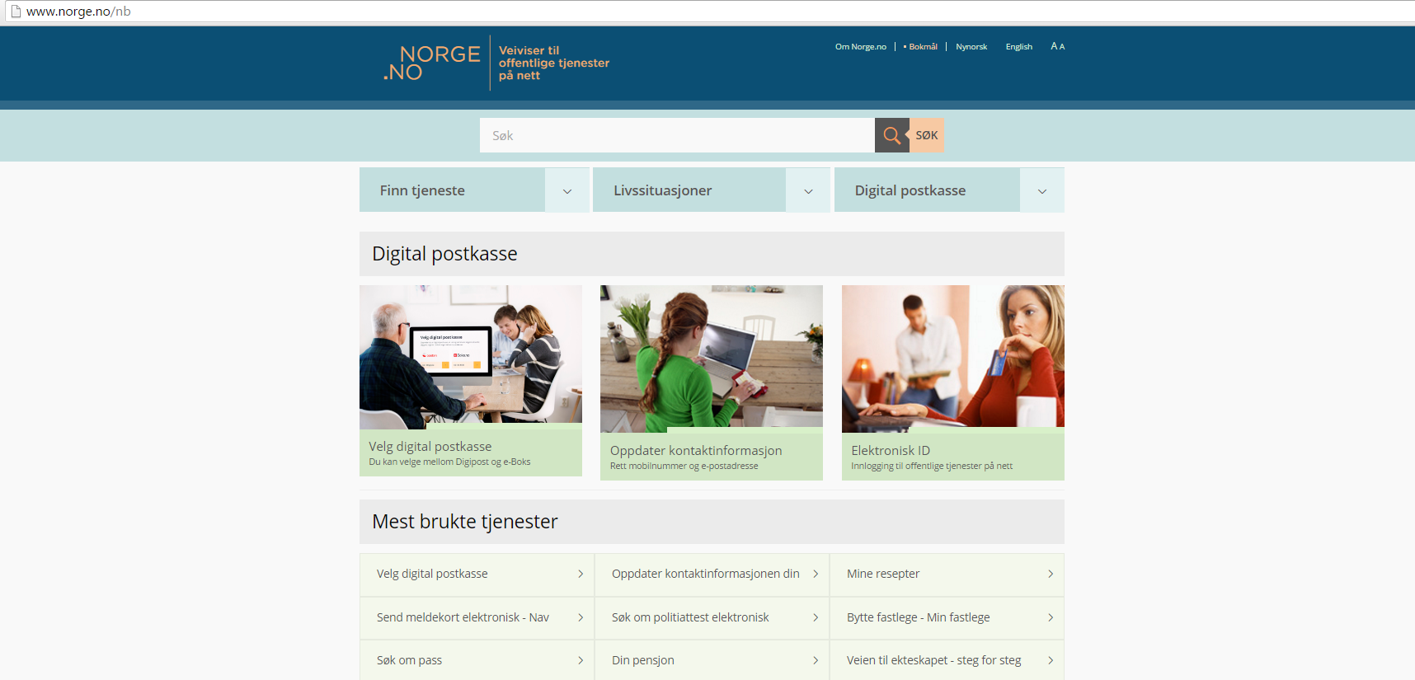
Oppdater kontaktinformasjonen din
Klikk på en av lenkene
Notes:
Manus for læreren:
Du kan sjekke eller oppdatere kontaktinformasjonen din ved å logge inn fra en av lenkene her.
På www.norge.no kan du og lese mer om kontakt- og reservasjonsregisteret.

Slide 7
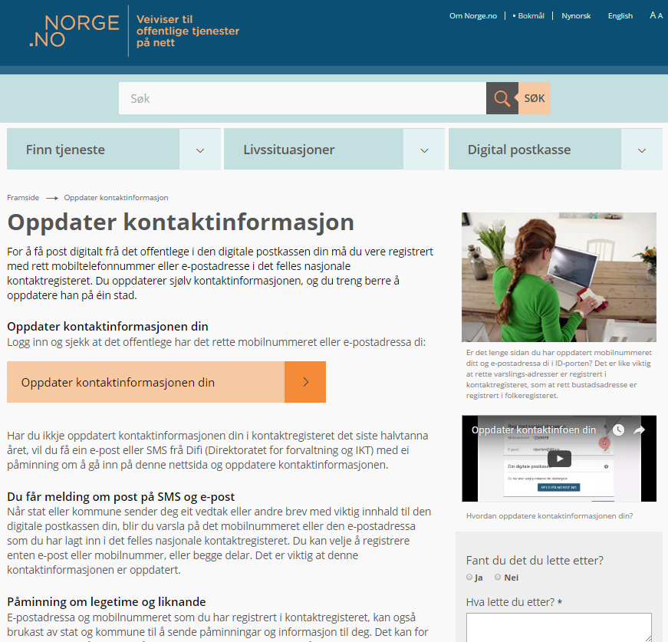
Klikk på «Oppdater kontaktinformasjonen din»
Klikk her
Notes:
Manus for læreren:
Informasjonsside om hvorfor det er viktig at kontaktinformasjonen din er riktig.
Trenger du å oppdatere kontaktinformasjonen din, klikk på den oransje lenken.
Bakgrunnsinformasjon til læreren:
Se: «Påminning om legetime og lignende». Viktig å ha sin egen kontaktinformasjon!

Slide 8
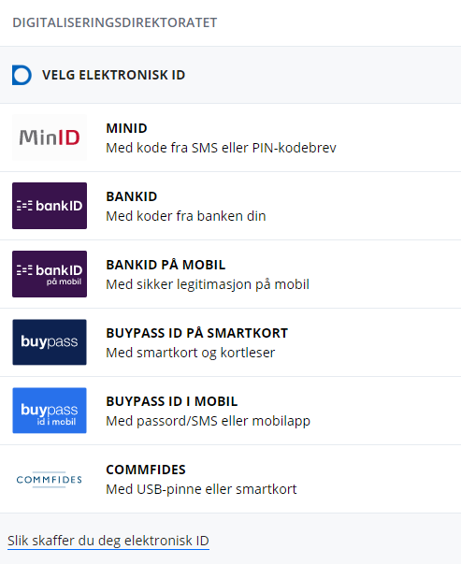
Du kommer til ID-porten
Velg en av de elektroniske ID-ene som du har
Notes:
Manus for læreren:
Her velger du en elektronisk ID som du har. Du logger inn på vanlig måte og kan endre mobilnummeret eller e-postadressen din.
Bakgrunnsinformasjon til læreren:
For innlogginger, se egne kurs.
Bruker du MinID og har fått nytt mobilnummer, må du erstatte kode til mobil med å bruke kode på PIN-kodebrevet. Klikk på: «Bruk kode fra PIN-kodebrevet».
Innlogging via ID-porten er lik hver gang for de ulike ID-ene i ID-porten.

Slide 9
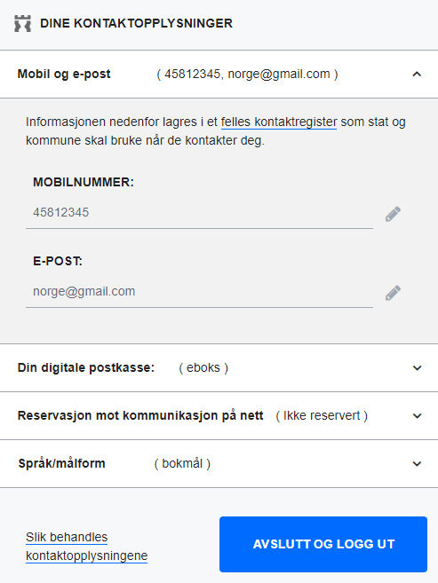
Her oppdaterer du kontaktinformasjonen din
Klikk på blyanten om du må endre
Skriv inn riktig mobilnummer eller e-postadresse
Klikk på: Lagre
Klikk til slutt på Avslutt og logg ut
Klikk på blyant for å endre
Notes:
Manus for læreren:
Du har logget inn til din kontaktinformasjon som det offentlige kan kontakte deg på. Er mobilnummeret eller e-postadressen feil, trykk på blyanten og skriv inn det riktige mobilnummeret ditt og e-postadressen din.

Slide 10
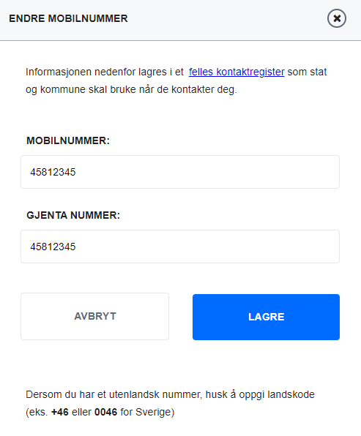
Skriv inn ditt eget mobilnummer
Gjenta mobilnummer og klikk LAGRE
Notes:
Manus for læreren:
Kontroller at du har skrevet inn riktig mobilnummer begge steder.
Trykk enter på tastaturet eller klikk på «LAGRE» for å lagre til ditt mye nummer.

Slide 11
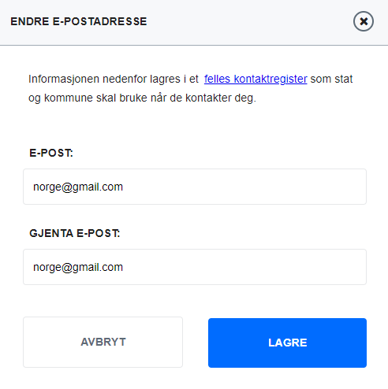
Skriv inn e-post- adressen din
Gjenta e-postadressen
og klikk LAGRE
Notes:
Manus for læreren:
Kontroller at du har skrevet inn riktig e-postadresse begge steder.
Trykk enter på tastaturet eller klikk på «LAGRE» for å lagre til din nye e-postadresse.

Slide 12
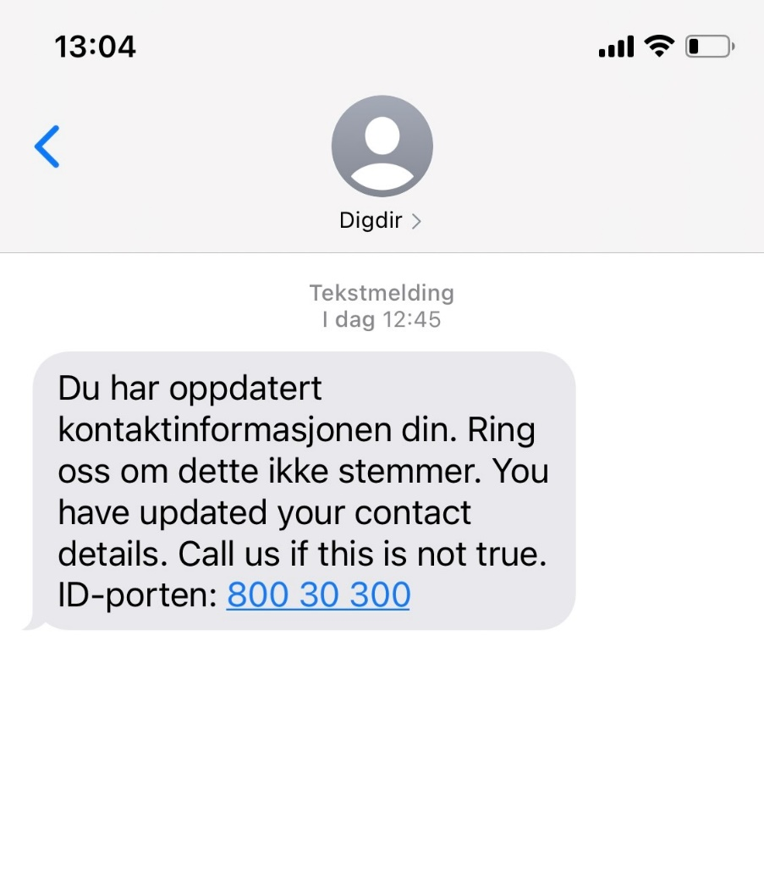
«Du har oppdatert kontaktinformasjonen»
Når du endrer mobil eller-e-postadressen din i kontakt-registeret, får du melding på SMS fra Digdir om at du har endret kontaktinformasjonen din.
Notes:
Bakgrunnsinformasjon til læreren:
Dersom du hjelper andre med innlogging, og har registrert flere personer med DITT mobilnummer eller din e-postadresse, vil DU få melding, dersom noen av de andre endrer tilbake til sitt eget mobilnummer eller e-postadresse.
Siden offentlige virksomheter bruker mobilnummer og e-postadressene i kontaktregisteret for å varsle deg, oppfordrer vi alle om å legge inn sine egne kontaktopplysninger.

Slide 13
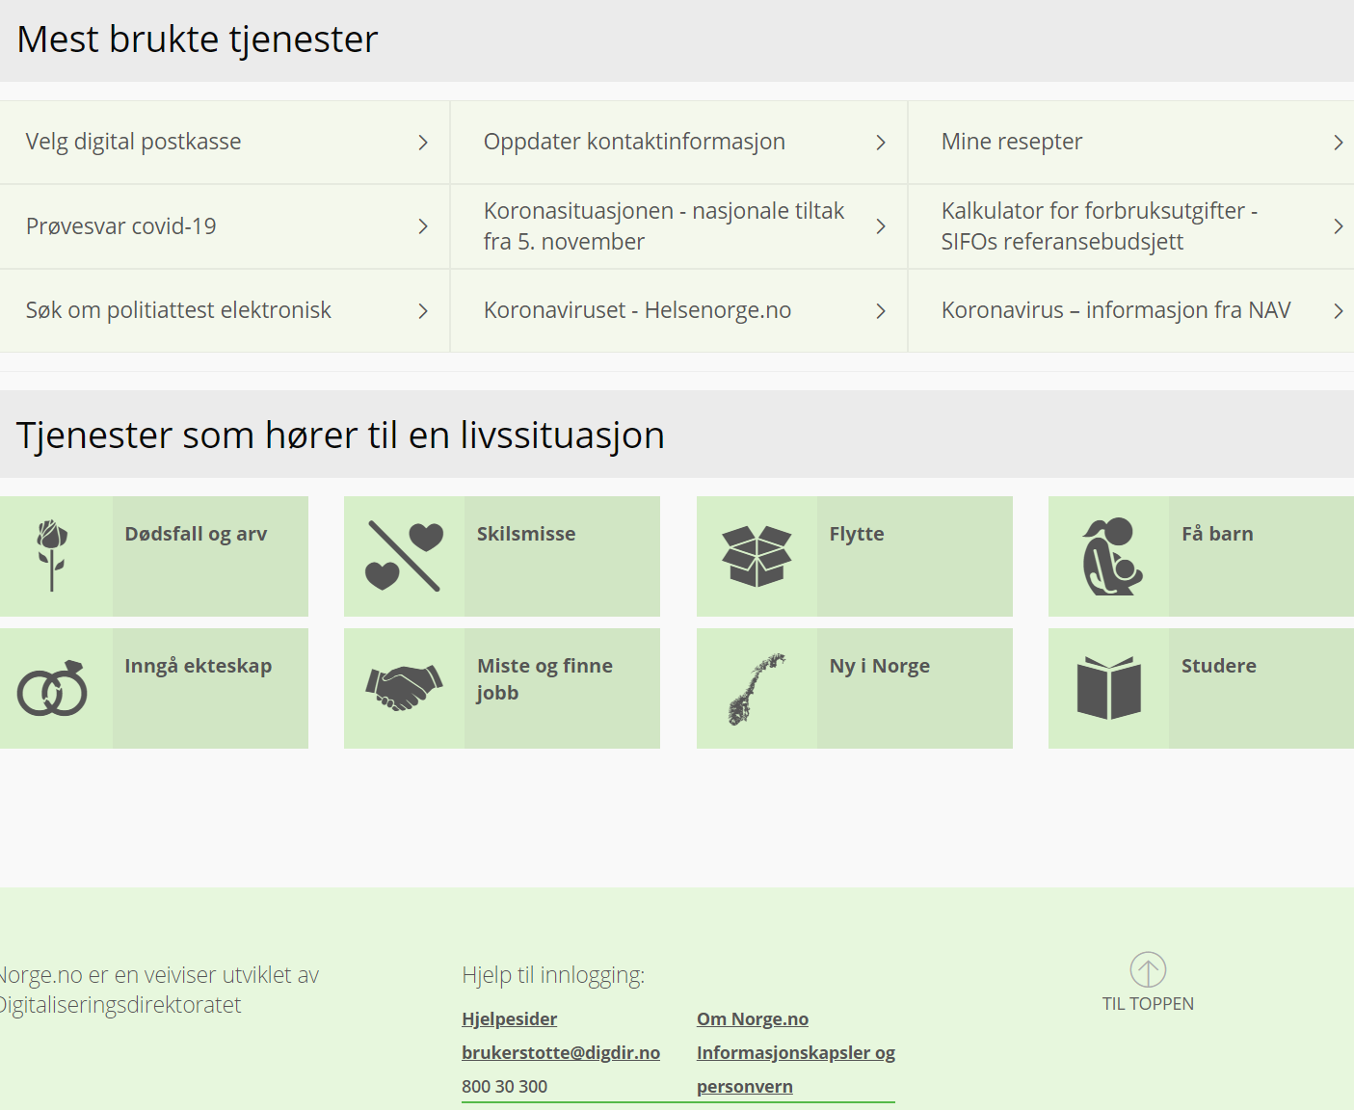
Du finner hjelp til innlogging på Norge.no
Brukerstøtte og hjelp for innlogging
Notes:
Manus for læreren:
Du kan finne hjelp for å endre kontaktopplysningene dine flere steder:
Du kan komme til hjelpesidene for ID-porten nederst på nettsiden til Norge.no.
Også fra innloggingsbildet til ID-porten kan du klikke på teksten: «Hjelp til innlogging».
Nettstedet for hjelp er: www.idporten.no
Bakgrunnsinformasjon til læreren:
Brukerstøtte for innlogging hjelper deg, dersom du trenger hjelp til å endre kontaktinformasjonen din.
Du kan lese selv på hjelpesidene, sende e-post eller åpne en nettprat med brukerstøtte fra hjelpesidene.
Du kan ringe brukerstøtte på 800 30 300 i åpningstiden 08.00 – 15.30.

